Slide 1
國立宜蘭大學 115年危害化學品分級教學
115年5月8日

Slide 2
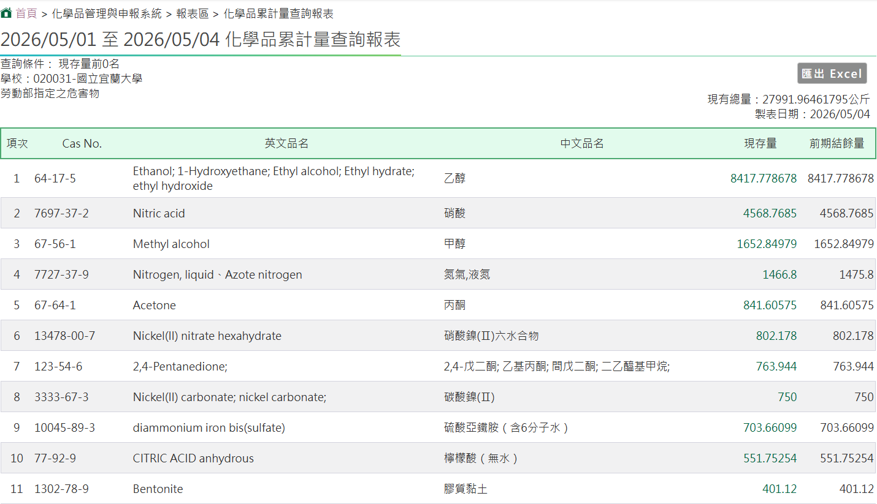
國立宜蘭大學危害物庫存量排行

Slide 3

Q1: 甲醇,硝酸,乙醇是否有健康危害?

Slide 4
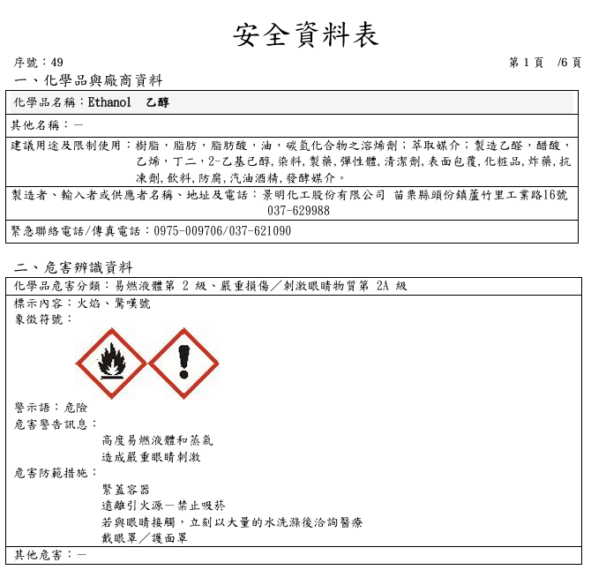
一

Slide 5
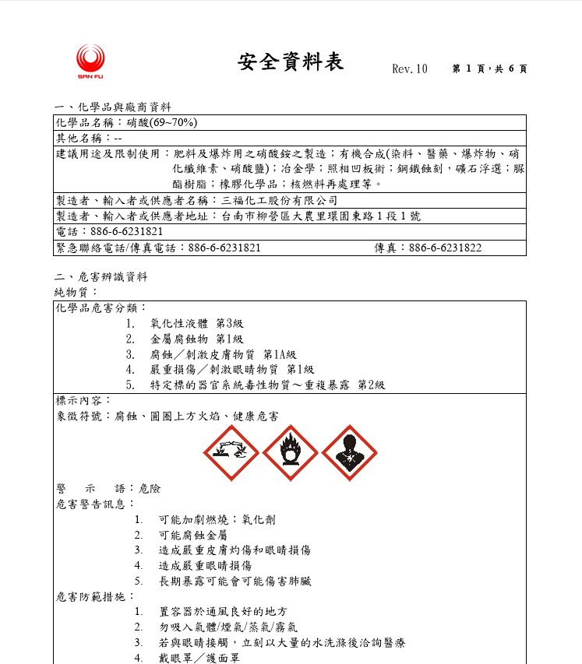
二

Slide 6
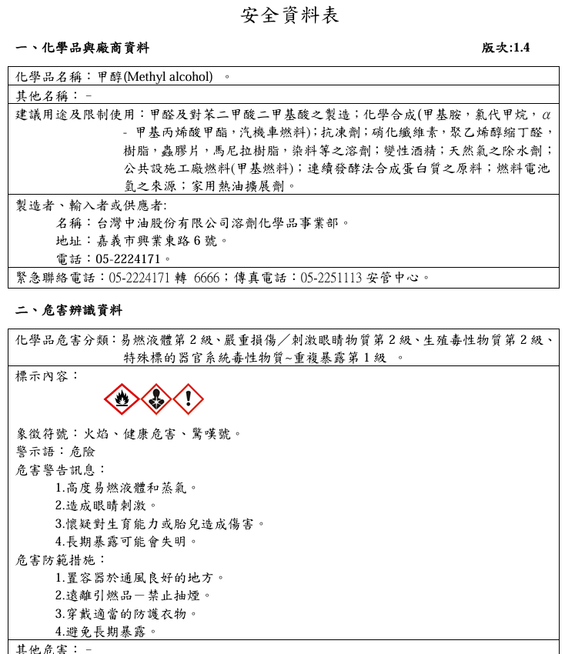
三

Slide 7
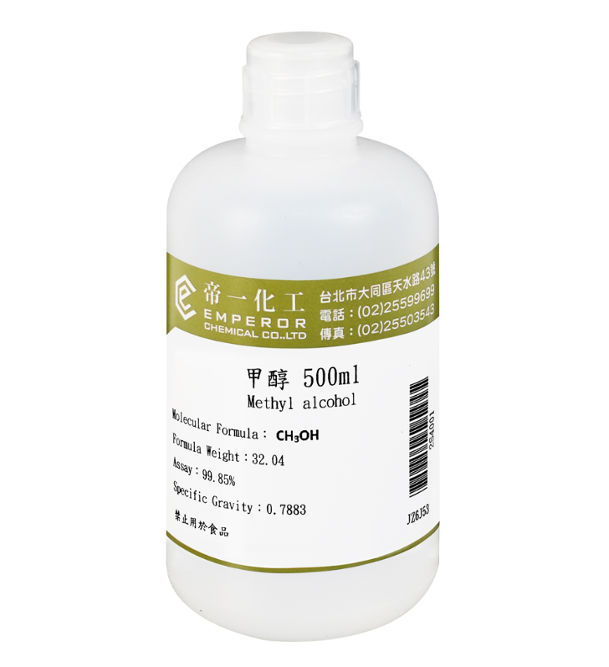
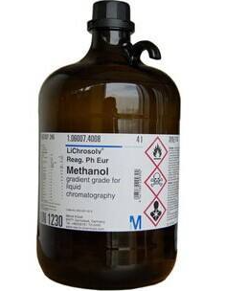
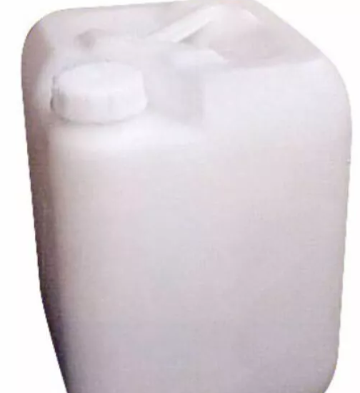
Q2: 用多少會有健康危害?

Slide 8
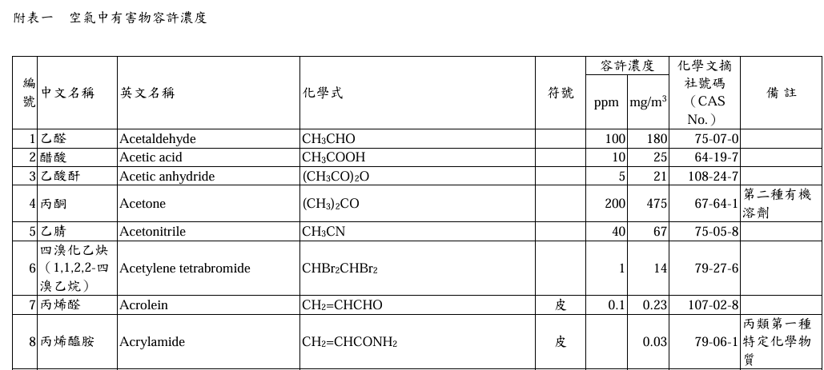
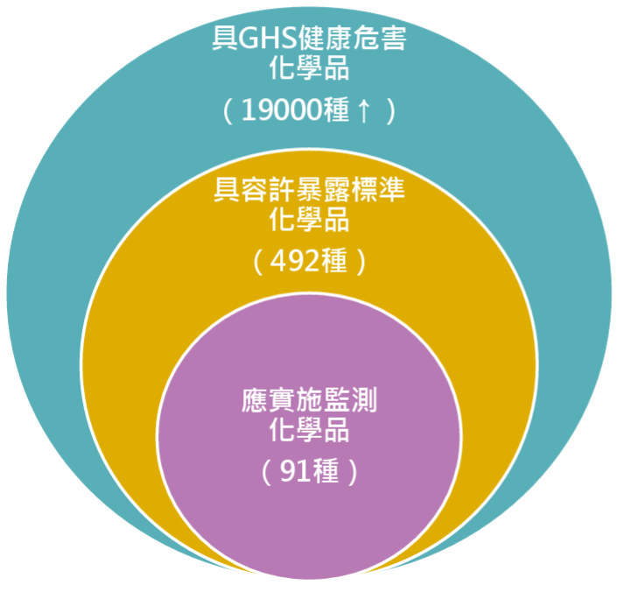
法規:勞工作業場所容許暴露標準
危害性化學品

Slide 9
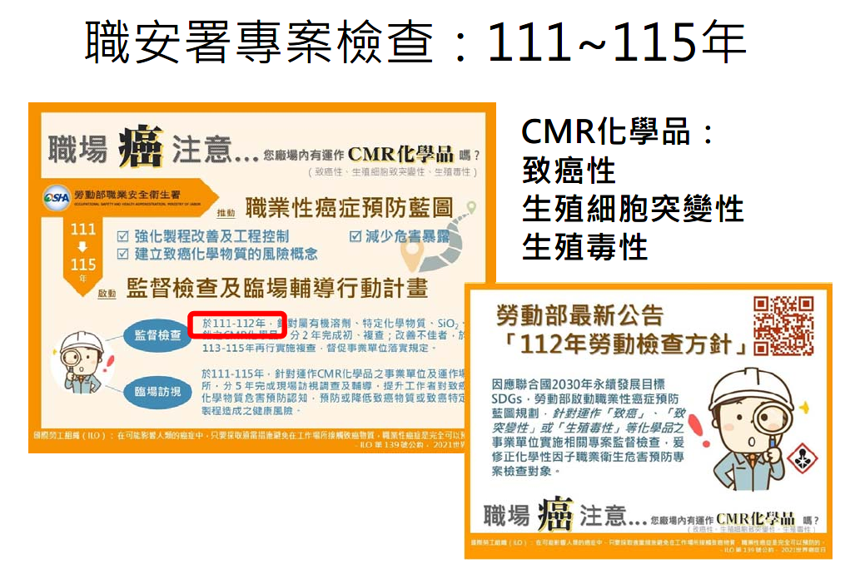

Slide 10
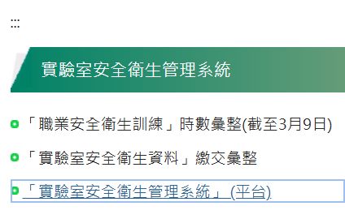
校內管理及執行重點
115年7月31日前:
將執行之國立宜蘭大學危害性化學品及分級管理清單(場所負責人簽名)上傳至實驗室安全衛生管理系統備查。

Slide 11
課程內容
一、法源及罰則
二、評估方法教學
CCB
定量推估模式
◎作業場所無通風推估模式
◎飽和蒸氣壓模式
◎進階工具—ECETOC TRA
作業環境監測

Slide 12
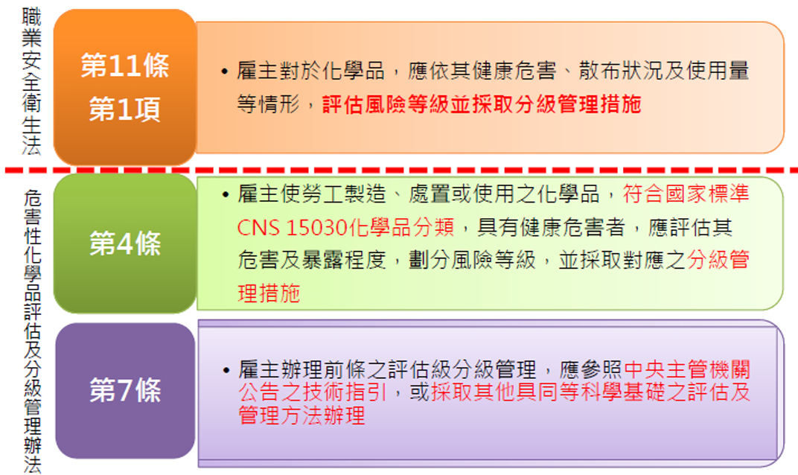
罰則
5-300萬
國立宜蘭大學環境保護暨職業安全衛生相關罰款分擔要點(114 年7月1日行政會議通過)

Slide 13
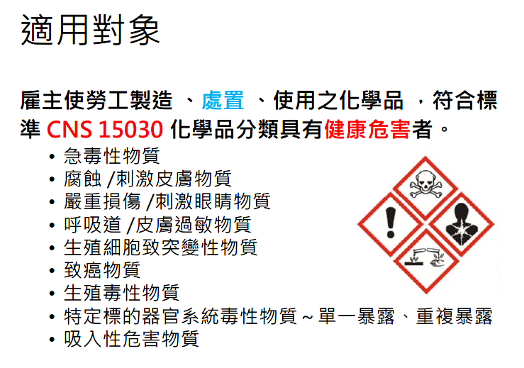

Slide 14
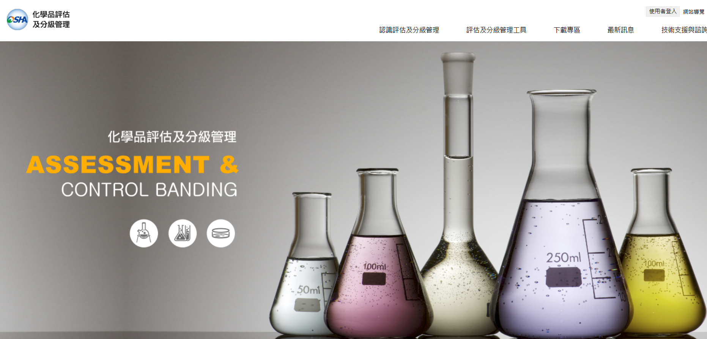
職安署-化學品評估及分級管理
https://ccb.osha.gov.tw/content/masterpage/Index.aspx
https://ccb.osha.gov.tw/content/evaluation/Evaluation.aspx#con

Slide 15
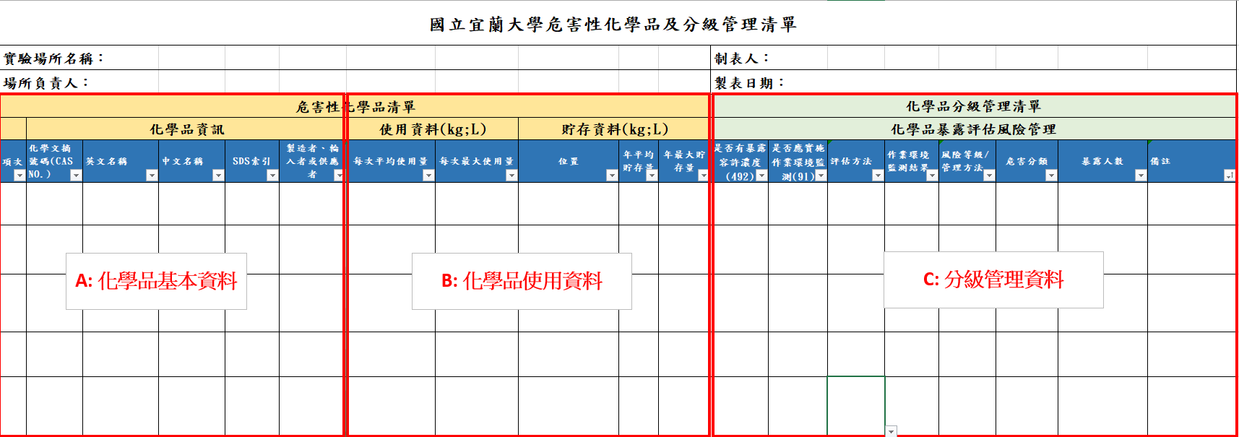
課程目標
完成本校危害化學品清單及分級管理清單

Slide 16
執行流程 A:化學品基本資料

Slide 17
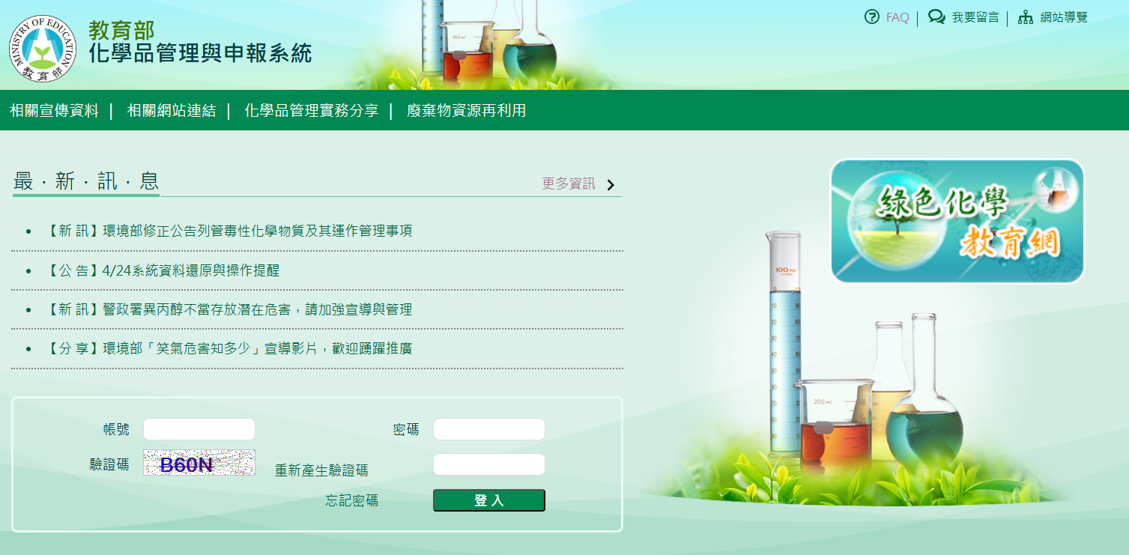
教育部化學品管理系統 https://chem.moe.edu.tw/

Slide 18
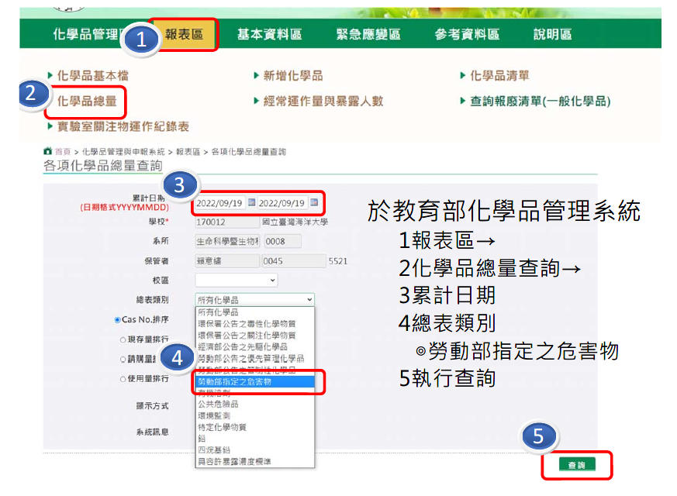

Slide 19
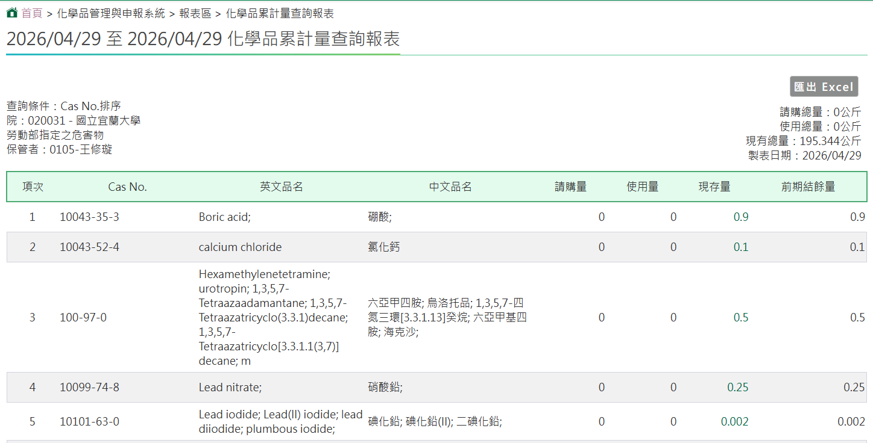
危害化學品查詢報表
6
複製貼上本校「危害性化學品及分級管理清單」
7

Slide 20
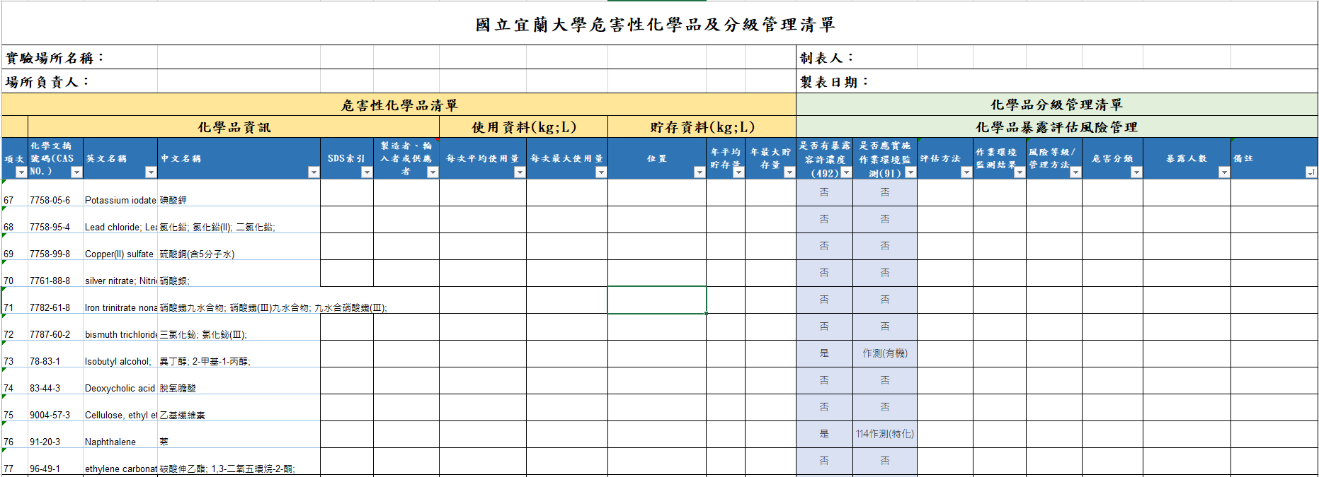
危害性化學品及分級管理清單
藍色儲存格自動帶出
是否有暴露容許濃度(492)
是否應實施作業環境監測(91)
依據第2欄化學文摘號碼(CAS NO.)查詢,請確認號碼格式是否正確
先篩選具暴露容許濃度(PEL)，以定量推估(2.無通風推估模式3.飽和蒸汽壓推估模式
4.ECETOC TRA)或作業環境監測執行風險評估

Slide 21
執行流程 C:分級管理資料

Slide 22
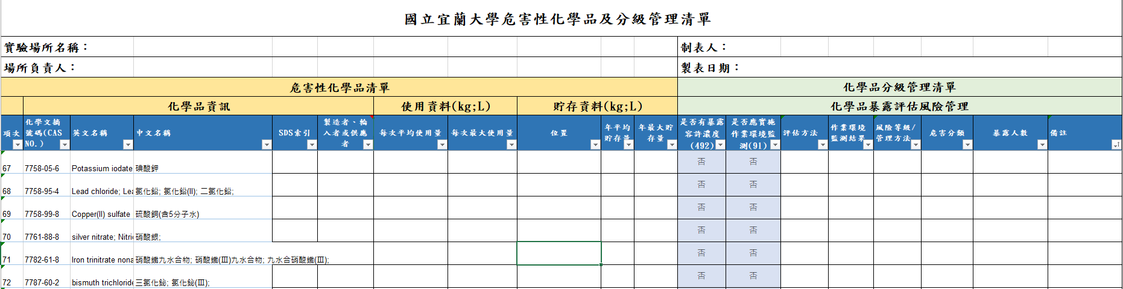
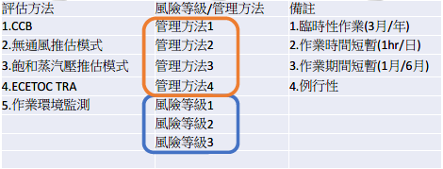
危害性化學品及分級管理清單
1
2
3
1
2
3
下拉選單
CCB評估結果為:管理方法1~4
定量評估評估結果為:風險等級1~3
作業環境監測評估結果為:風險等級1~3
管理方法3,4，風險等級2,3,
請試著以ECETOC TRA 較符合現況進行評估

Slide 23
篩選後，要準備哪些資料?
應實施監測
◎含採樣策略之作業環境監測(配合校方公告期程)
容許暴露標準-定量推估模式(安全資料表)
◎作業場所無通風推估模式(使用量/室內體積)
◎飽和蒸氣壓模式(蒸氣壓/分子量)
◎進階工具—ECETOC TRA(分子量、容許暴露濃度、散布狀況、
含量百分比、作業時間、通風裝置、呼吸防護具)
具GHS健康危害(安全資料表)
◎CCB(危害分類、物理狀態、散布狀況)

Slide 24
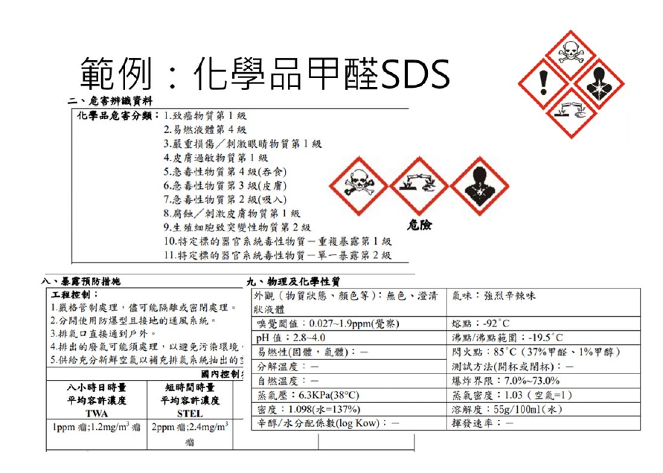

Slide 25
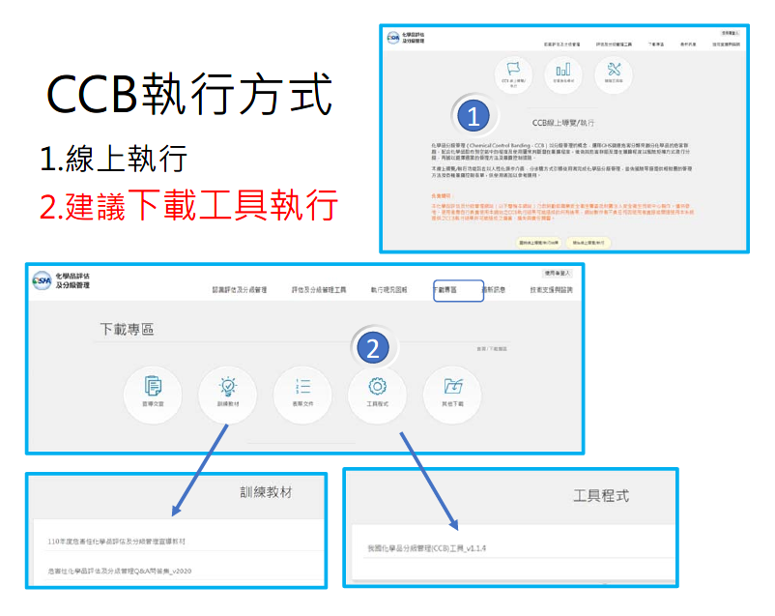

Slide 26
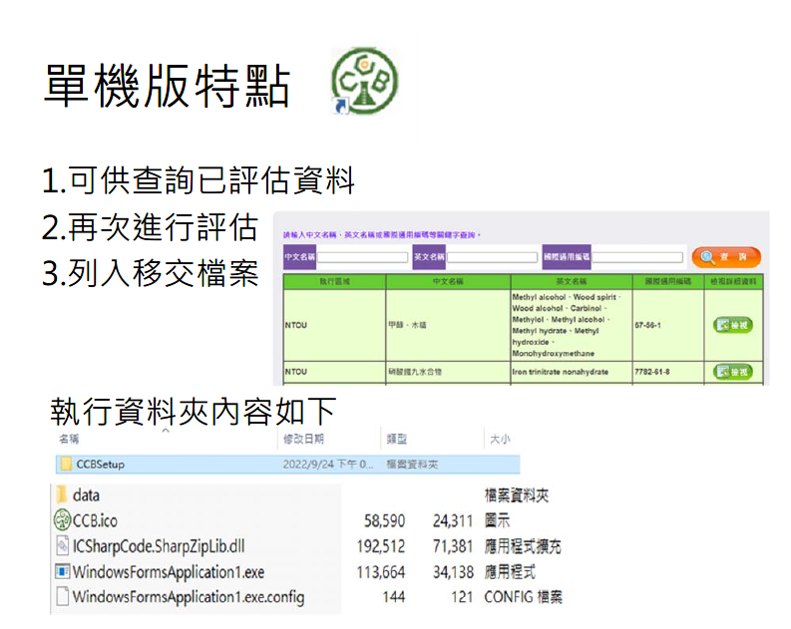

Slide 27
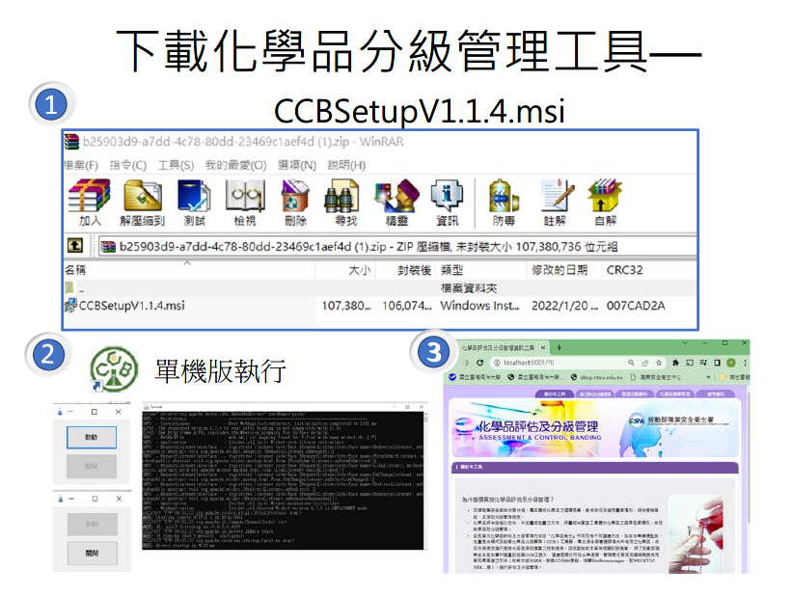

Slide 28
執行流程 CCB教學

Slide 29
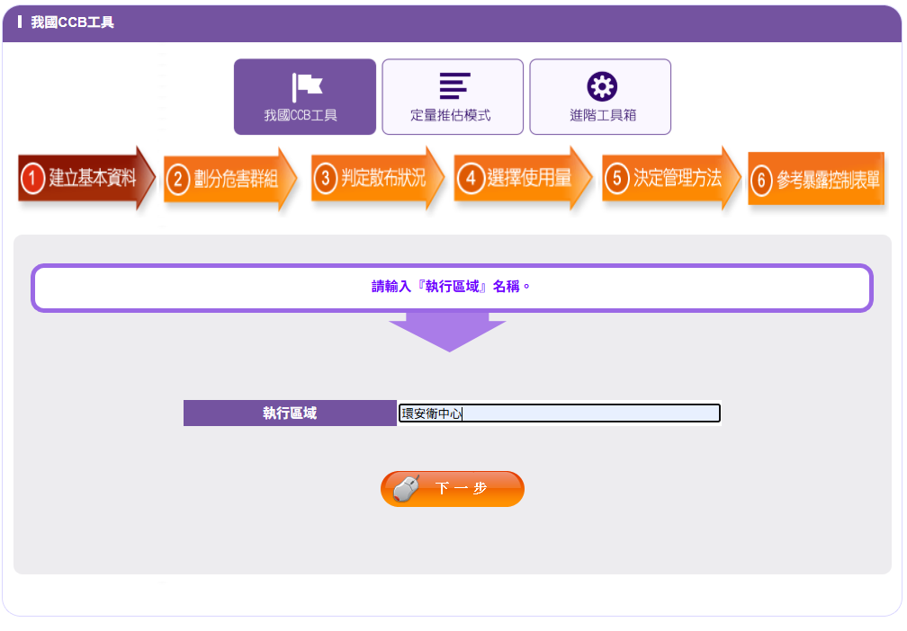

Slide 30
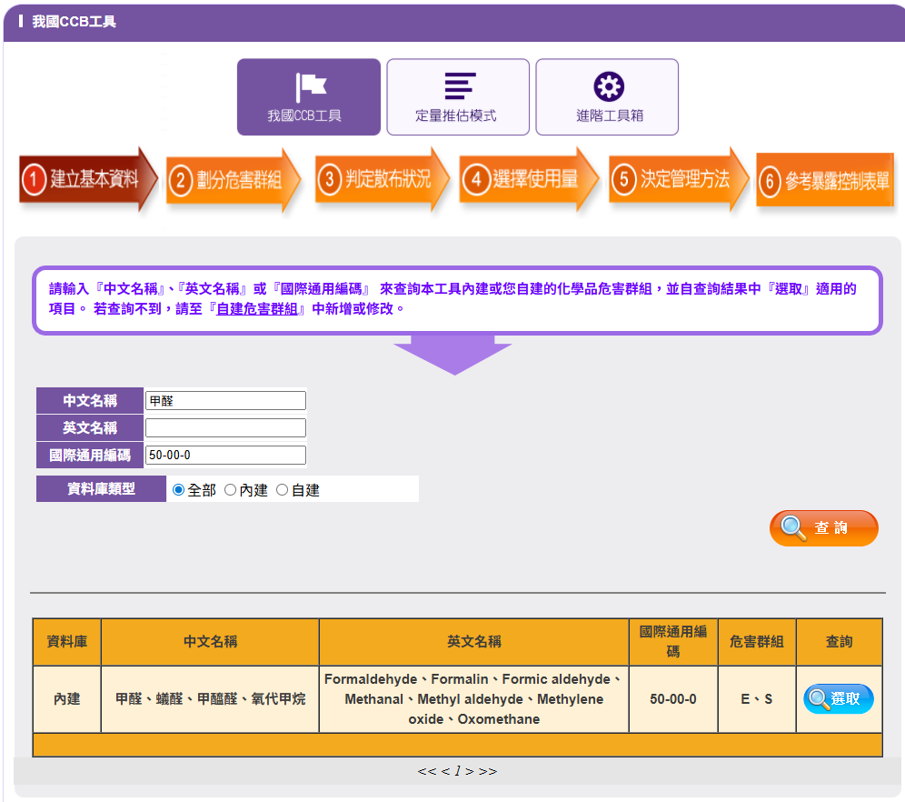
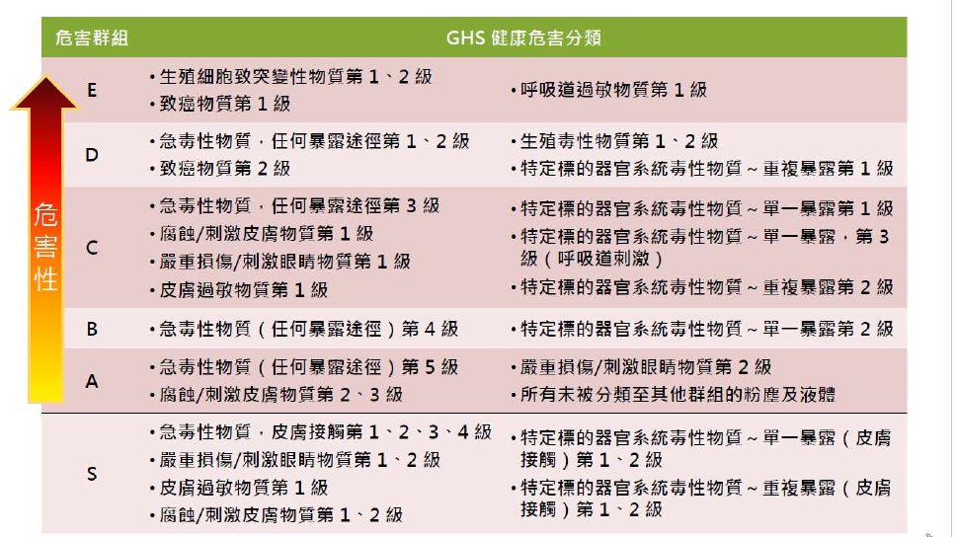

Slide 31
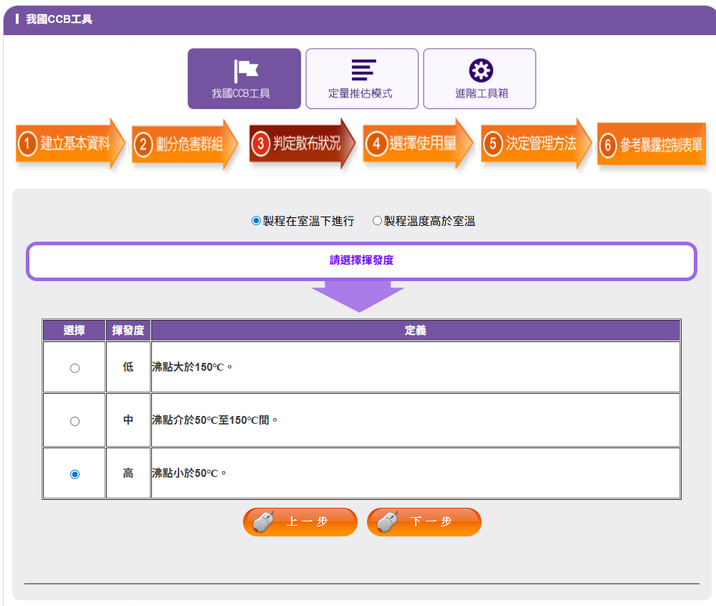
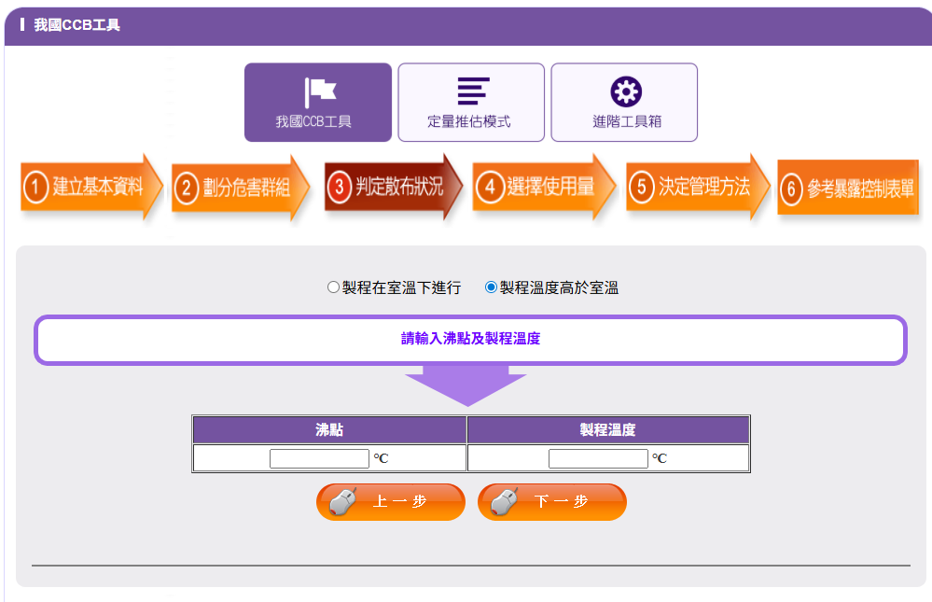
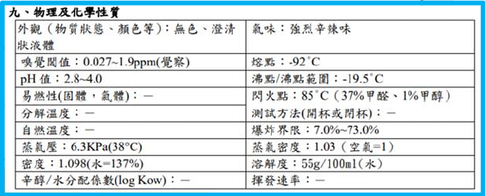

Slide 32
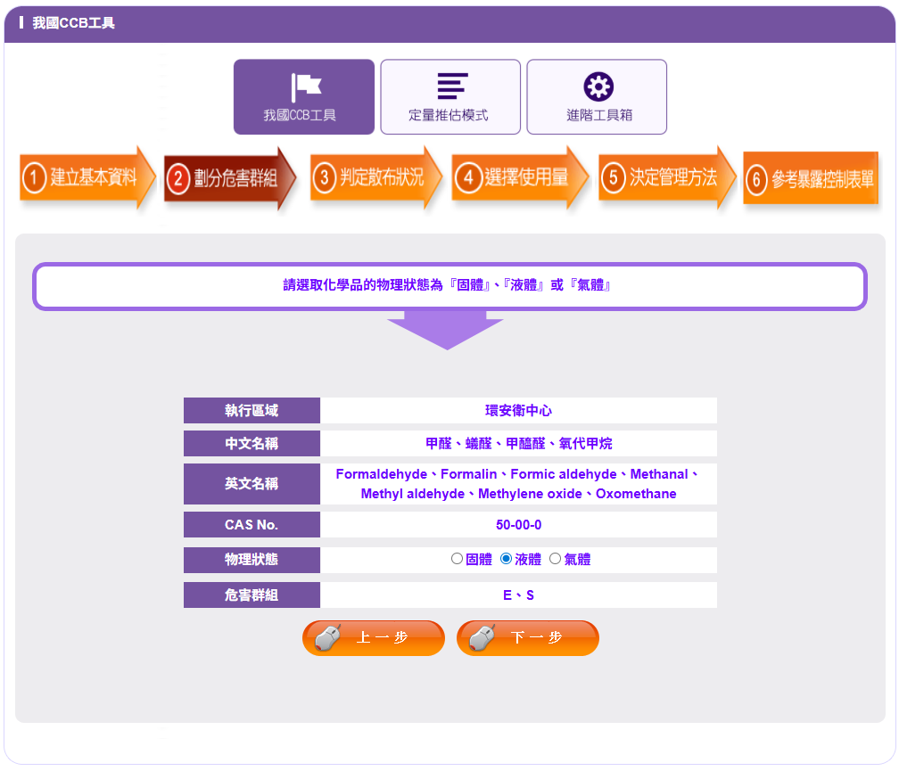

Slide 33
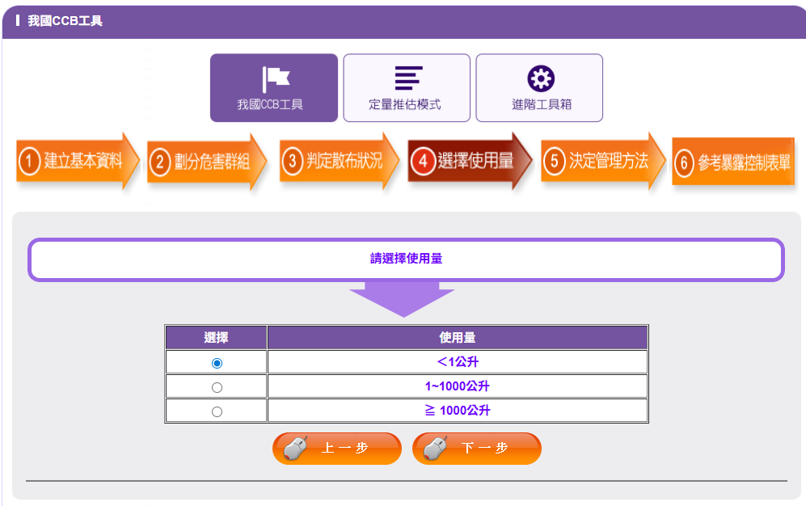

Slide 34
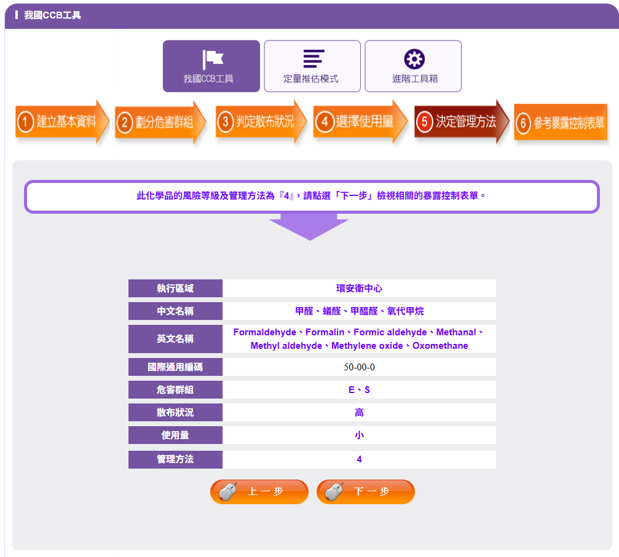

Slide 35
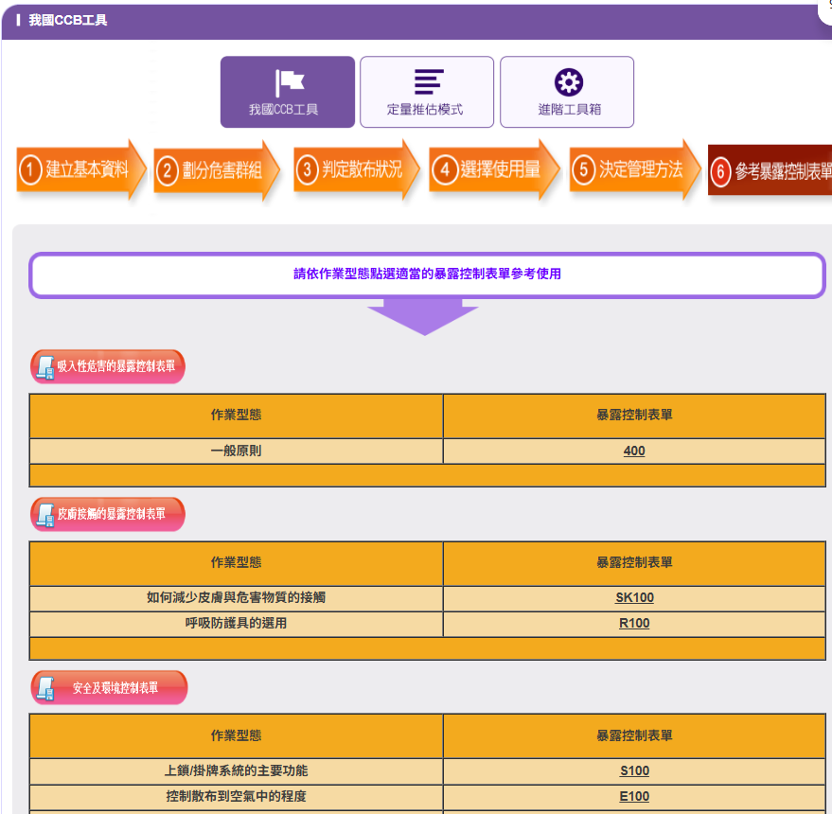

Slide 36
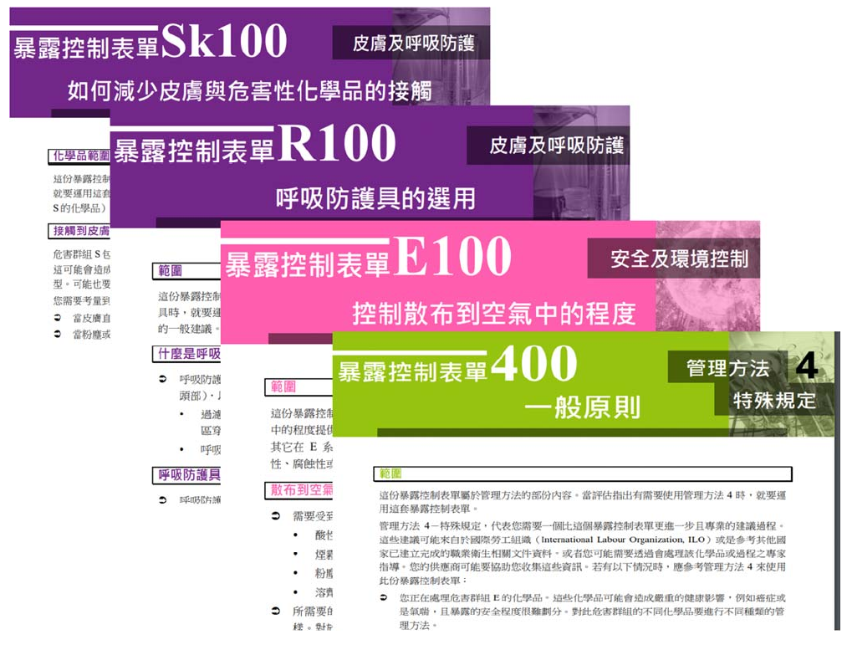

Slide 37
執行流程 定量推估: 作業場所無通風推估模式

Slide 38
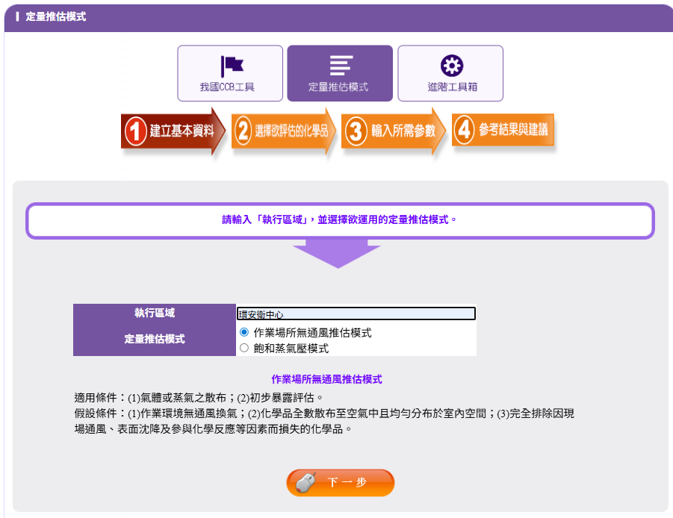

Slide 39
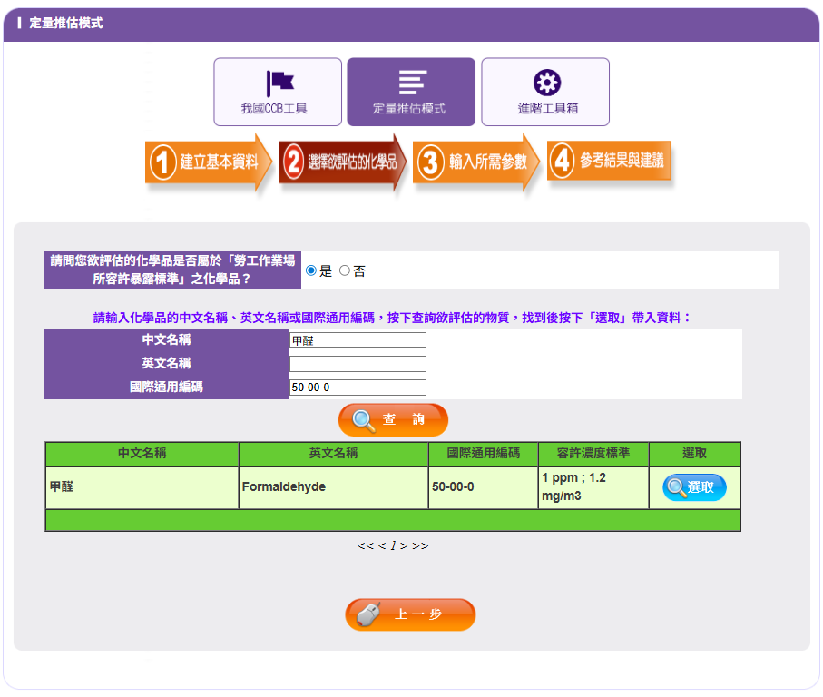

Slide 40
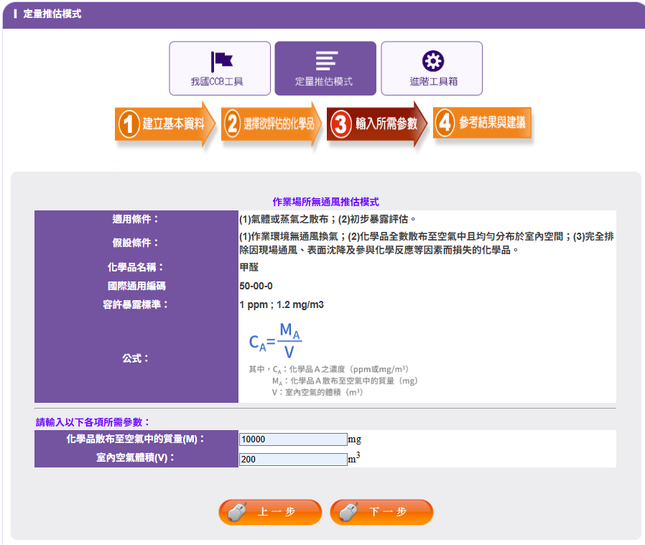
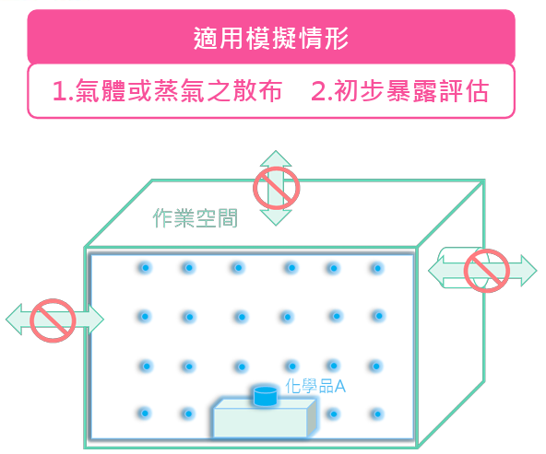

Slide 41
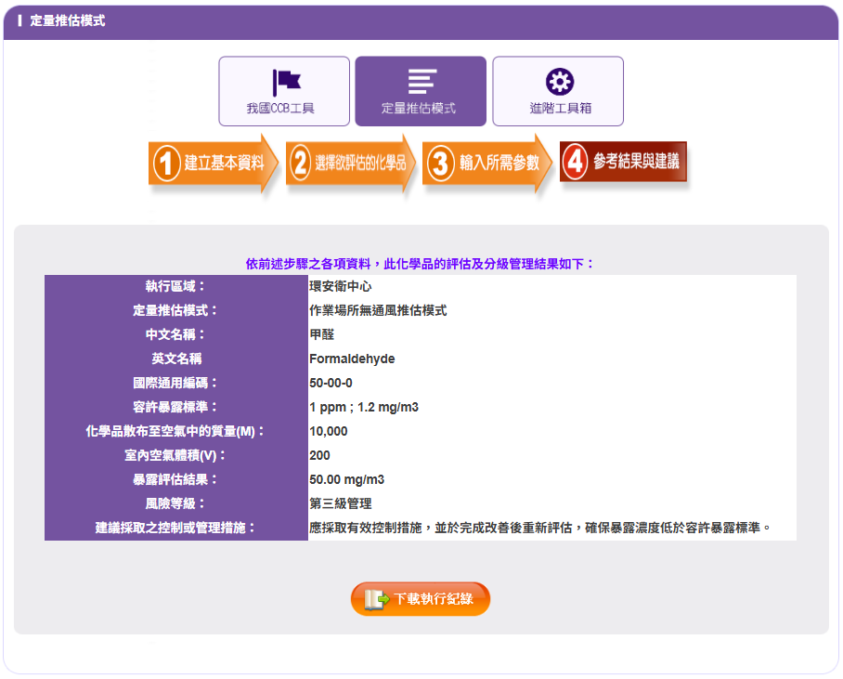
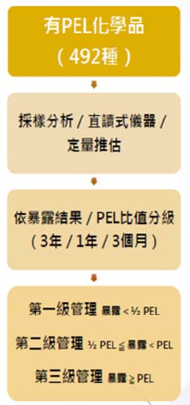

Slide 42
執行流程 定量推估: 飽和蒸汽壓模式

Slide 43


Slide 44
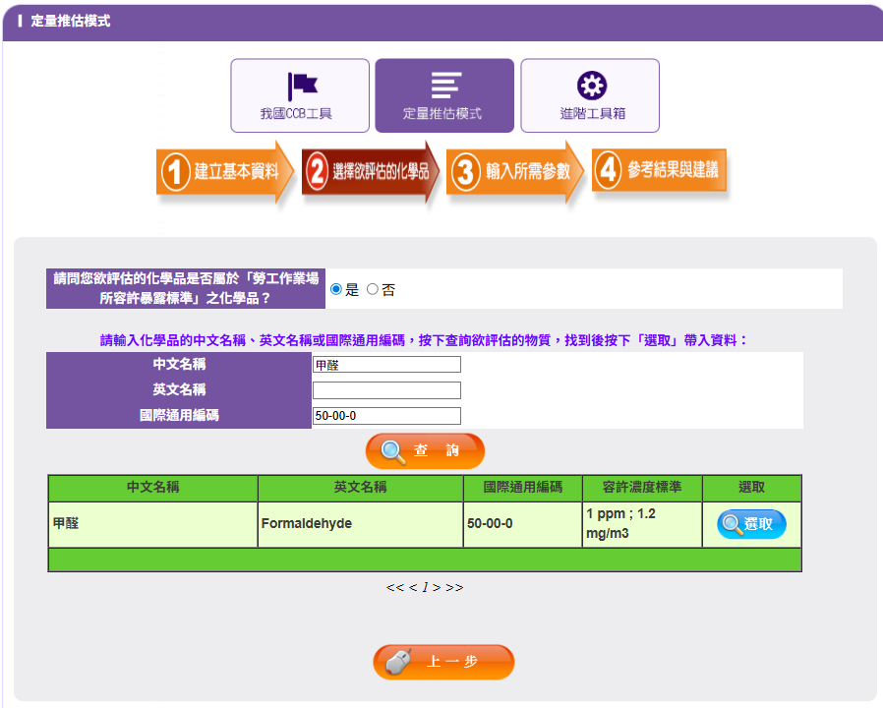

Slide 45
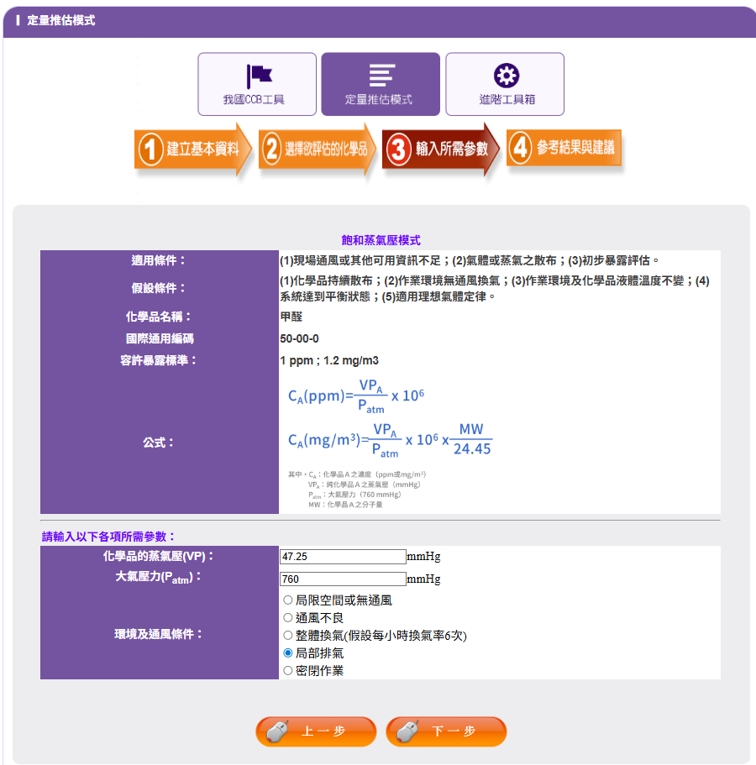
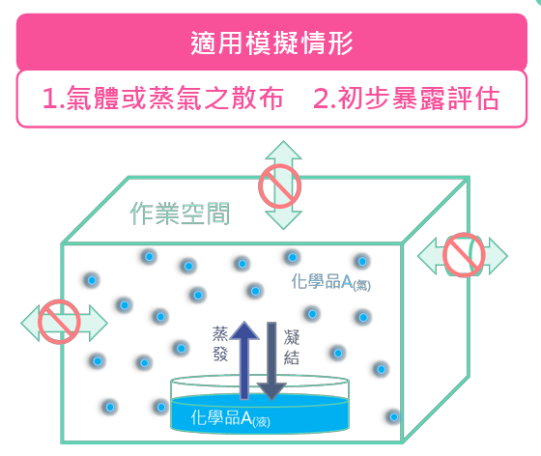

Slide 46
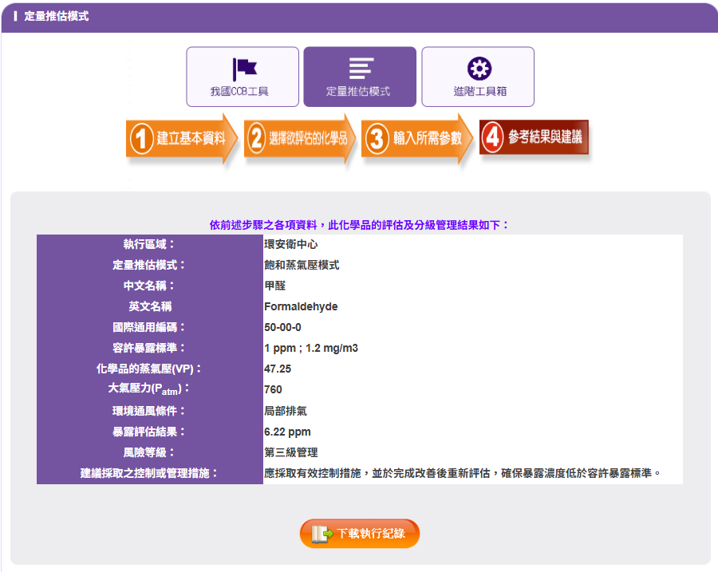
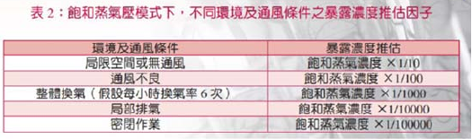

Slide 47
執行流程 定量推估:進階工具—ECETOC TRA

Slide 48
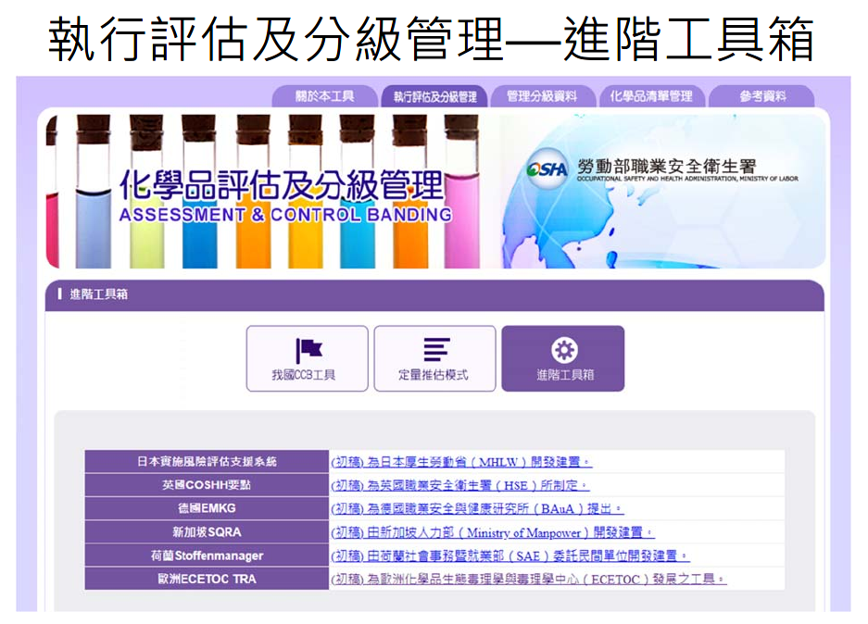

Slide 49
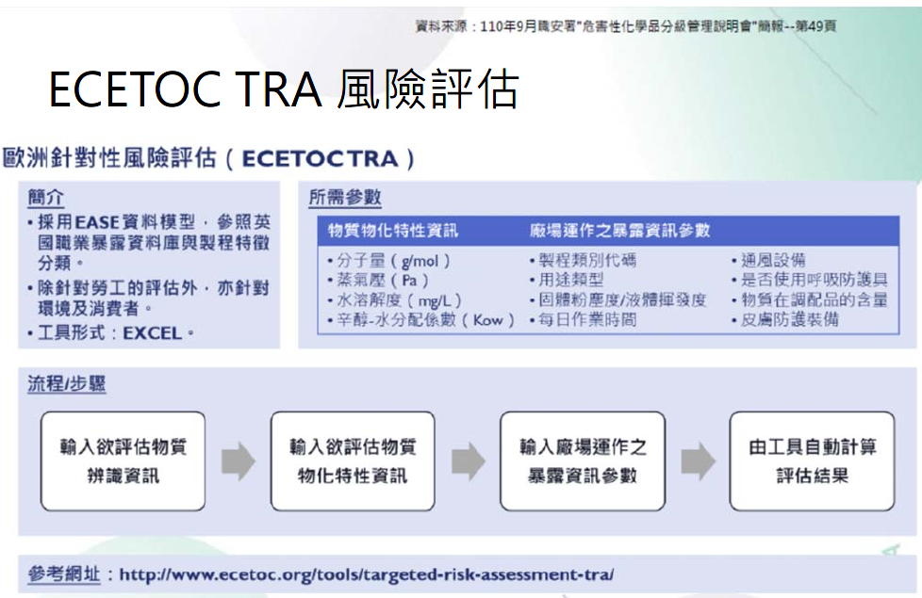
12

Slide 50
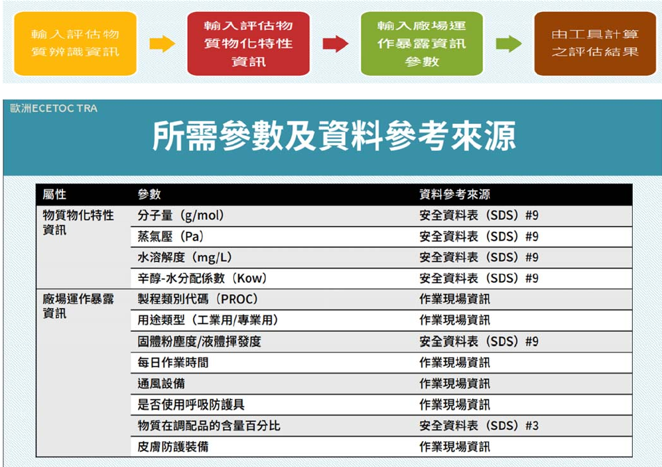

Slide 51


Slide 52


Slide 53


Slide 54




Slide 55



Slide 56




Slide 57


Slide 58


Slide 59

實施頻率

Slide 60
執行流程 作業環境監測

Slide 61



作業環境監測(依中心規劃實施/每半年)
現場蒐集數據進實驗室分析

Slide 62
使用危害物質之人員常出現的問題
三不知=出事
不瞭解安全的使用方法
不知道如何避免過量暴露
不曉得危害徵兆或症狀

Slide 63
THANK YOU

